Slide 1


Slide 2

บริเวณด้านหน้า
❶
❷
❶
1. นำรูปสามเหลี่ยมและสี่เหลี่มมารวมกันด้วยคำสั่ง Merge Shapes ->Union
❷
2. จากนั้นนำรูปสามเหลี่ยมมาวางไว้ด้านหลังและทำการเติมสี
❸
2. การวาดธง

Slide 3
หน้าต่างและประตู
❶
1. นำรูปวงกลมไปซ้อนไว้ด้านหลังของรูปสี่เหลี่ยม
❷
2. จากนั้นเปลี่ยนสีวงกลม และสีของสี่เหลี่ยมตามภาพ
เพื่อความสวยงามใช้เส้นมาเติมในรูปสี่เหลี่ยมใช้ปรับทำประตูได้เช่นเดียวกัน

Slide 4
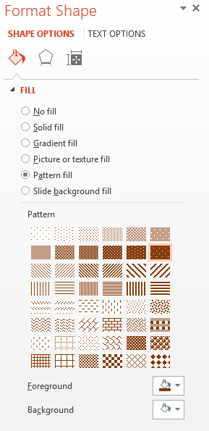
หลังคา
❶
1.ใช้การเติมสีแบบ Pattern fill
❷
2.ในส่วนของตัวบ้านใช้รูปสีเหลี่ยมผืนผ้ามาประกอบกัน

Slide 5
ได้เวลารวมร่างแล้ว

Slide 6
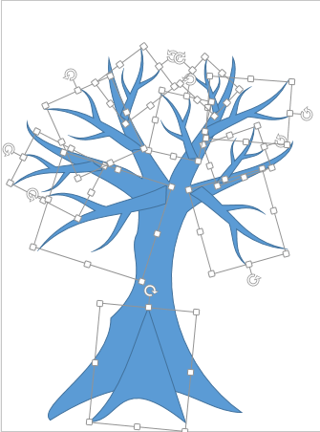
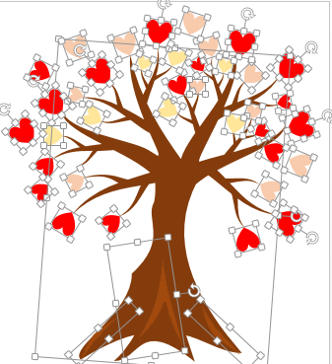

Edit Point

